Slide 1
সবাইকে শুভেচ্ছা

Slide 2
উপস্থাপনায়
মোঃ নূরুন্নবী
সহকারি শিক্ষক
হাজিরালী সরকারি প্রাথমিক বিদ্যালয়
ঝিকরগাছা, যশোর।

Slide 3
পাঠ পরিচিতি
শ্রেণিঃ ১ম
বিষয়ঃ গণিত
পাঠ শিরোনামঃ বিয়োগের ধারণা (১ থেকে ১০)
পাঠঃ বিয়োগ

Slide 4
শিখনফল
এই পাঠ শেষে শিক্ষার্থীরা –
১০.১.১ একগুচ্ছ উপকরণ থেকে কয়েকটি উপকরণ বাদ দিলে কয়টি থাকে তা বলতে পারবে।
১০.১.২ একগুচ্ছ উপকরণ থেকে কয়েকটি উপকরণ বাদ দিলে কয়টি থাকে তা সংখ্যায় বলতে ও লিখতে পারবে।

Slide 5
এই কমে যাওয়াকে কি বলে?
এখানে কি ঘটলো?
শিখন পরিবেশ সৃষ্টি
এবং
পাঠ ঘোষণা
বিয়োগ
কমে গেল
৩ টি।
২ টি।
এখন কয়টি প্রজাপতি উড়ছে?
৫ টি।
এখন কয়টি প্রজাপতি উড়ছে?
৪ টি।
এখানে কয়টি প্রজাপতি উড়ছে?
৬ টি।
এখন কয়টি প্রজাপতি উড়ছে?
এখন কয়টি প্রজাপতি উড়ছে?

Slide 6
বাস্তব পর্যায়
দুই জন শিক্ষার্থীকে সামনে ডেকে এনে তাদের একজনের হাতে ৫টি কলম দিয়ে, তা থেকে ২টি অন্য জনকে দিতে বলব। অন্য জনকে ২টি কলম দেয়ার ফলে, তার হাতে কলমের সংখ্যা কমে গেল, এবং তার হাতে ৩টি কলম রইল।
শিক্ষার্থীদের প্রশ্ন-উত্তর এর মাধ্যমে বিষয়টি বুঝিয়ে দেব।
এভাবে শিক্ষার্থীদের কাছে প্রাপ্ত বাস্তব উপকরণের মাধ্যমে বিয়োগের ধারনা দেব।
উপস্থাপন

Slide 7
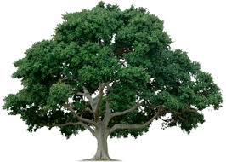
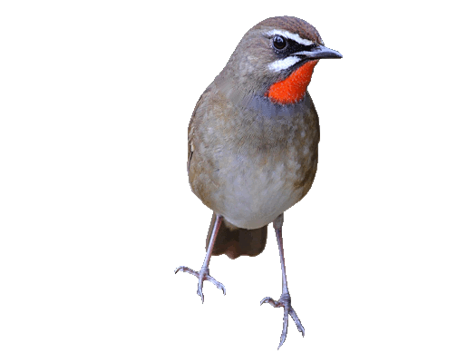
2টি
5টি
3টি

Slide 8
এখন কমে গেল বা বিয়োগ হলো ৪টি
থাকলো ৬টি
10টি

Slide 9
দলীয় কাজ
= ৫টি
লাল দল
= ৪টি
হলুদ দল
= ৩টি
নীল দল

Slide 10
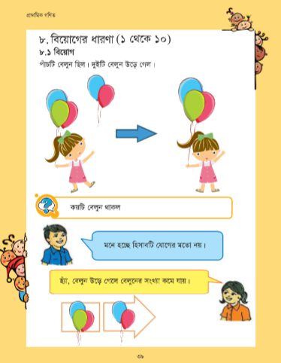
পাঠ সংযোগ
তোমার গণিত বই এর ৩৯ নং পৃষ্ঠা বের করো

Slide 11
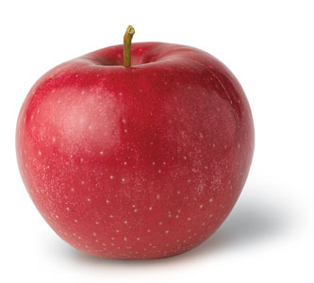
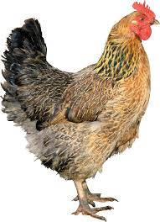
মূল্যায়ন
2টি
৩টি
6টি

Slide 12
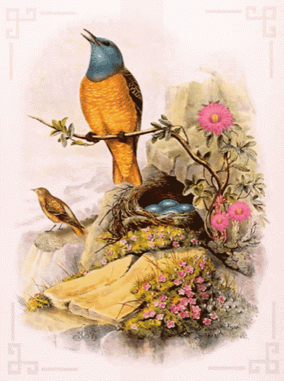
আল্লাহ হাফেজ

